Slide 1
স্বা
গ
ত
ম

Slide 2
পরিচিতি
আবুল বাসার
সহকারি অধ্যাপক (অর্থনীতি বিভাগ)
ঝিটকা খাজা রহমত আলি ডিগ্রি কলেজ
হরিরামপুর,মানিকগঞ্জ।
মোবাইলঃ০১৭১১২৩৯২৭২
Email: abulbasher293@gmail.com

Slide 3
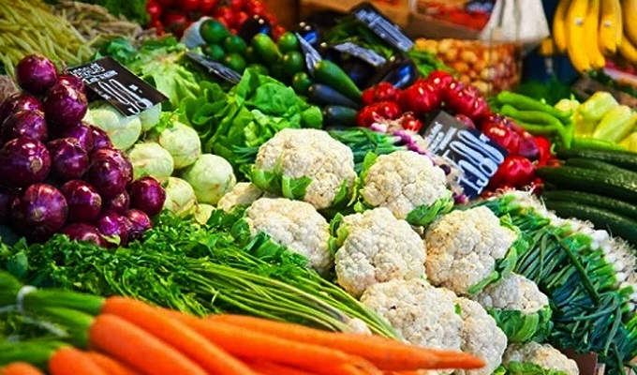
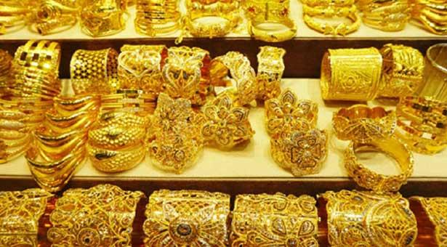
PICTURE

Slide 4
পাঠ পরিচিতি
অর্থনীতি প্রথম প্ত্র
চতুর্থ অধ্যায়
আলোচ্য বিষয়ঃ বাজার

Slide 5
বাজারের সংজ্ঞা
সাধারণ অর্থে বাজার বলতে একটি নির্দিষ্ট স্থানকে বোঝায় যেখানে ক্রেতা বিক্রেতার মধ্যে দ্রব্যসমাগ্রী ক্রয় বিক্রয় হয় । কিন্তু অর্থনীতিতে বাজার শব্দটির অর্থ ভিন্ন। অর্থনীতিতে বাজার বলতে একটি পণ্য তার ক্রেতা বিক্রেতাদের মধ্যে দর কষাকষির মাধ্যমে নির্ধারিত দামে ক্রয় বিক্রয় হওয়াকে বোঝায় । যেমন পাটের বাজার,গমের বাজার,স্বর্নের বাজার ইত্যাদি । পাটের বাজার বলতে পাট বিক্রয়ের কোন নির্দিষ্ট স্থানকে নয় , বরং এক বা একাধিক স্থানে ছড়িয়ে থাকা পাটের ক্রেতা বিক্রেতাদের মধ্যে দর কষাকষির মাধ্যমে একটি নির্ধারিত দামে পাটের ক্রয় বিক্রয় করাকে বোঝায় ।

Slide 6
বাজারের সংজ্ঞা দিতে গিয়ে ফরাসি অর্থনীতিবিদ কুর্নট ( Cournot ) বলেন ,
"বাজার শব্দ দ্বারা অর্থনীতিবিদগণ দ্রব্যসমাগ্রী ক্রয় বিক্রয়ের কোন বিশেষ স্থানকে বোঝান না । বরং যেকোন সমগ্র অঞ্চলকে বোঝান যেখানে ক্রেতা ও বিক্রেতারা পরস্পরের । মধ্যে এমন অবাধ আদান প্রদান করে যাতে দ্রব্যের দাম সহজে এবং দ্রুততার সঙ্গে সমান হওয়ার প্রবণতা দেখা দেয় । "

Slide 7
অধ্যাপক চ্যাপমান বলেন ,
"অর্থনীতির দৃষ্টিভঙ্গির দিক থেকে ব্যাখ্যা করলে বাজার বলতে কোন স্থানকে বোঝায় না , বরং এক বা একাধিক দ্রব্যকে বোঝায় যা ক্রেতা ও বিক্রেতাদের মধ্যে প্রত্যক্ষ প্রতিযোগিতার মাধ্যমে ক্রয় - বিক্রয় হয়" ।
এ সংজ্ঞাগুলাকে বিশ্লেষণ করলে
অর্থনীতিতে বাজারের কয়েকটি বৈশিষ্ট্য লক্ষ্য করা যায়
এগুলো হল :
১ ক্রয় বিক্রয় যোগ্য একটি বা একাধিক দ্রব্য ২.দ্রব্যটির একদল ক্রেতা ও বিক্রেতা । ৩.দ্রব্যটি ক্রয় বিক্রয়ের এক বা একাধিক অঞ্চল । ৪.ক্রেতা ও বিক্রেতাদের মধ্যে যোগিতার মাধ্যমে একটি নির্দিষ্ট দামের উদ্ভব ।
এসব বৈশিষ্ট্যের আলোকে বলা যায়, কোন দ্রব্যের ক্রয় বিক্রয় নিয়ে ক্রেতা ও বিক্রেতার মধ্যে অবাধ প্রতিযোগিতার ফলে একটি নির্দিষ্ট দামের উদ্ভব হলে অর্থনীতিতে তাকে বাজার বলে।

Slide 8
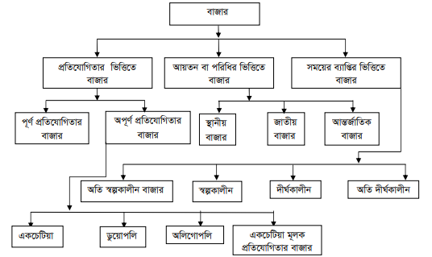

Slide 9
ক্লাসটি উপভোগ করার জন্য
ধন্যবাদ

